Slide 1

PLANIFICACIÓN CLASES VIRTUALES
SEMANA N°24
FECHA : 07 al 11 -09
RELIGIÓN
Colegio Jean Piaget
Mi escuela, un lugar para aprender y crecer en un ambiente saludable

Slide 2
ASIGNATURA /CURSO | Religión / 2°A Básico
NOMBRE DEL PROFESOR/A | Juana Valladares San Martín
EDUCADORA DIFERENCIAL
OBJETIVO DE APRENDIZAJE PRIORIZACIÓN NIVEL 1 | (OA2): Analizar sus relaciones, presenciales o virtuales a través de las redes sociales, y las de su entorno inmediato.
INDICADORES DE EVALUACIÓN PARA OA | -Comprenden las normas de respeto hacia los otros. -Leen comprensivamente el texto. -Responden preguntas sobre el texto. -Reconocen valores que son cotidianos para ellos. -Ejemplificar sobre los valores éticos.
CONTENIDO /HABILIDADES | Valores éticos. / Examinar
OBJETIVO DE LA CLASE | Examinar la importancia de practicar valores éticos en tiempos de pandemia.
EVALUACIÓN | Evaluación Formativa Tickets de salida

Slide 3


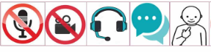

Slide 4



Importante:
Cuándo esté la animación de un lápiz, significa que debes escribir en tu cuaderno
Cuándo esté esta animación de una cámara fotográfica, significa que debes mandar reporte sólo de esa actividad (una foto de la actividad)
Cuándo esté esta animación de un signo de pregunta, significa que debes pensar y analizar, sin escribir en tu cuaderno. Responder de forma oral.

Slide 5

¿QUÉ NECESITO SABER?

Slide 6


TIEMPOS DIFÍCILES DE PANDEMIA
La pandemia de coronavirus, como fenómeno global que amenaza la vida humana y que ha que obligado al confinamiento y al aislamiento social, personal y en todos los ámbitos de la cotidianidad.

Slide 7
“La vida en tiempos de pandemia”, ha dado un giro muy grande;
LOS ESTABLECIMIENTOS EDUCACIONALES, EL COMERCIO, LOS TRABAJOS, HASTA LA VIDA SOCIAL HA CAMBIADO DEBIDO AL COVID19 .
Esta pandemia ha dejado que muchas personas quedaran sin sus fuentes de ingreso, (sin trabajo), mucha gente sufriendo el dolor de perder seres queridos por el contagio del covid19 y mucho más…
LOS VALORES pasan a un lugar muy importante en el ser humano, así se ha demostrado en estos meses de pandemia.

Slide 8


Valores en PANDEMIA
SE DESTACAN:
SOLIDARIDAD
AMOR
EMPATÍA

Slide 9
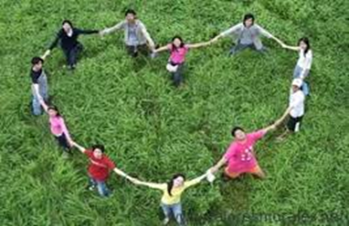


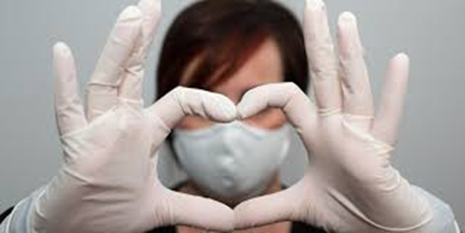

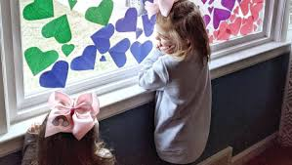
VALOR - AMOR

Slide 10

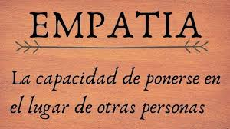



VALOR EMPATÍA

Slide 11



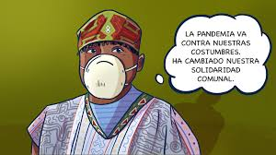


VALOR SOLIDARIDAD
SOLIDARIDAD: Comunidad Educativa
CHILE PAÍS SOLIDARIO… Campaña Nacional.

Slide 12
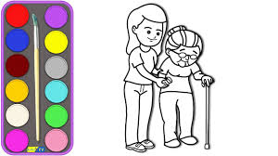

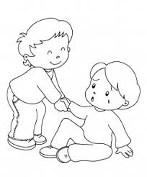
APLIQUEMOS LO QUE APRENDIMOS
Colorea y OBSERVA las imágenes, luego tira una línea uniendo al valor que corresponda.
EMPATÍA
SOLIDARIDAD
A M O R

Slide 13


TICKET DE SALIDA
RELIGIÓN
SEMANA N°24
Nombre: _______________________________________
1) Nombra los valores que se destacaron en pandemia covid19.
2)¿Cómo viviste el valor de la solidaridad en tiempo de Pandemia?
3)¿Solo en pandemia deberíamos tener estos valores?, Argumenta tu respuesta.
Enviar fotografía de este ticket de salida al:
Correo:Correo del docente sara.perez@colegio-jeanpiaget.cl
O al celular +56955211769

